Slide 1
Портрет ребенка младшего дошкольного возраста.
Педагог – психолог: Ваганова С.Ф.

Slide 2
Эмоционально-личностная сфера.
Характерны резкие перепады настроения.
Эмоциональное состояние зависит от комфорта.
Настроение влияет на взаимоотношения с детьми и взрослыми.
Возрастные страхи: наблюдается целая группа страхов, связанных со сказочными героями, темной пустой комнаты. Это связано с тем, что активно развивается воображение. У ребенка происходит смешение сказочного и реального. Фантастические образы эмоционально насыщены и реальны для ребенка.

Slide 3
Развитие речи.
Речь у ребенка находится в стадии становления. Поэтому сложно использовать речь ребенка как средство проверки и выявления знаний. Речевой ответ не позволяет судить о действительном уровне сформированности того или иного представления малыша, поскольку неизвестно, кроется ли проблема в несформированности представления или речи.
Не нужно требовать от трехлетних детей развернутых и полных ответов. Такое требование травмирует ребенка.
Развивается связная речь. Ребенок начинает понимать прилагательные (2 – 3 года – существительные и глаголы).

Slide 4
Развитие самосознания.
Выделен образ «Я». Ребенок четко осознает, кто он, и какой он.
Ребенок узнает себя на фотографиях, может сказать, что любит делать, что он хороший, выделяет своих близких родственников.
Осознает свои внутренние ощущения, реагирует на сигналы организма «Хочу есть!», «Хочу спать!», ощущает состояние здоровья и нездоровья.
Формируется либо чувство автономности, либо чувство зависимости. Это зависит от того, как близкие общаются с ребенком. Если ребенку предоставляется самостоятельность, поддерживается чувство автономности, у ребенка появляется чувство контроля за собственным телом. Если его все время контролируют, ребенок боится действовать.
Внутренний мир наполнен противоречиями. Ребенок стремится к самостоятельности и в то же время часто не может справиться с задачей без помощи взрослого.

Slide 5
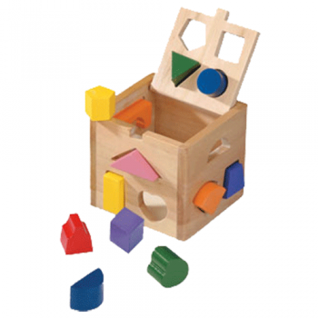
Развитие познавательных процессов.
Дети могут воспринимать до 5 и более форм предметов, до 7 и более цветов, способны различать предметы по величине, ориентироваться в пространстве.
Развивается память и внимание. По просьбе взрослого дети могут запомнить 3-4 слова.

Slide 6
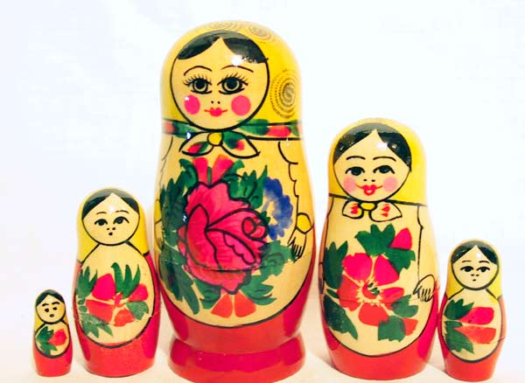
Ребенок, пусть несовершенно, пытается анализировать то, что видит вокруг себя в наглядно-действенном плане. Наглядно образное мышление активно формируется на основе наглядно-действенного к 4 – м годам, происходит постепенный отрыв действий ребенка от конкретного предмета; перенос конкретной ситуации в ситуацию «как будто». Ребенок продолжает активно познавать окружающие предметы их свойства и назначения, объединять элементы в целостный образ.
Внимание неустойчивое. Ребенок не способен удерживать свое внимание на каком-то одном предмете. Он быстро переключается с одной деятельности на другую.

Slide 7
Общение.
Проявляет интерес к миру взрослых. Ведущим типом общения со взрослым становится ситуативно-деловое общение. Это означает, что взрослый привлекает ребенка в первую очередь как партнер по интересной совместной деятельности. Сверстник пока мало пригоден для исполнения этой роли, поскольку еще не вполне владеет речью, с ним трудно согласовать намерения и построить план совместной деятельности.
Во взаимоотношениях с детьми характерны трудности и конфликты, так как социальный опыт и речевые возможности невелики.
Дети усваивают правила взаимоотношений в группе сверстников. Эти правила контролируются взрослыми.

Slide 8
В качестве резюме отметим самые важные с точки зрения обучения и развития психологические особенности детей данного возраста:
мышление ребенка становится наглядно-образным;
внимание, память остаются непроизвольными;
речь находится в стадии формирования;
ребенок познает мир, непосредственно окружающий его в данный момент.

